Slide 1
Úvod do studia jazyka – 15. + 22. 11. 2022
8) LEXIKOLOGIE. LEXÉM.
SLOVNÍ ZÁSOBA. SLOVNÍKY.
LEXIKÁLNÍ SYSTÉM.
SLOVA MOTIVOVANÁ A NEMOTIVOVANÁ

Slide 2
Čím se zabývá lexikologie? Jaká je její základní jednotka? + další otázky

Slide 3
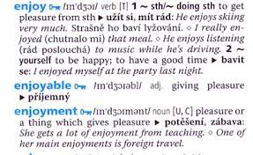
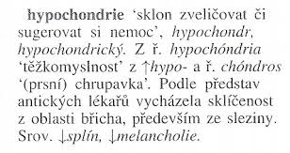
Když začneme studovat jazyk ….
Slovník / slovní zásoba / lexikon / lexikum
Gramatika / mluvnice

Slide 4
Slovo
= základní a primární jednotka lexikální roviny (lexikálního subsystému) jazyka.
Skupina hlásek (někdy i jediná hláska), která tvoří v jazyce ustálený a ve větě přemístitelný celek mající význam věcný i mluvnický.
Čím je slovo vymezeno formálně? (Jakou má formu?)
Čím je slovo vymezeno funkčně? (Jakou má funkci?)
Význam slova (lexikální) a význam slovního tvaru (gramatický).

Slide 5
Slovo – vlastnosti
Samostatnost
Oddělenost
Přemístitelnost
Nepřerušitelnost
Nahraditelnost
Ustálenost spojení významu a formy
Reprodukovatelnost
Spojitelnost do větších celků

Slide 6
Formálně-významová jednota slova
k-o-č-k-a
(forma) ↔ (význam)
typické slovo co do výslovnosti (přízvukový takt, přízvuk na první slabice): kočka, kočičí, divadlo, do divadla, oslovit X byl bych osloven, ptát se X ptal jsem se, dal mu ho… ?
typické slovo co do grafické podoby („útvar od mezery k mezeře“ – jednočlennost?) , čtyřicet X čtyřicet dva / dvaačtyřicet, kopretina X vlčí mák…, kočka domácí
z jakých jednotek se slovo skládá?

Slide 7
Slovo. Lexém. Alolex. Pojmenování. Lemma

Slide 8
Slovo a pojmenování
Karel bude letos učit český jazyk na základní škole.
Karel letos učí češtinu na základce.
První zloděj se otočil k druhému zloději a oba vzali nohy na ramena.
Stejně jako kočka domácí patří i kočka divoká mezi kočkovité šelmy.

Slide 9
Slovo a lexém
Základní jednotkou slovní zásoby jazyka (a lexikologie) je lexém.
V čem se liší slovo a lexém?
Který pojem je širší?
Které vyjádření je přesnější?
Které má terminologičtější povahu?

Slide 10
Definice slova (a lexému) v České lexikologii (1985)
Slovo je základní a primární jednotka lexikální roviny jazyka, buď jednočlenný lexém monosémický (…), nebo polysémický (…).
(…) Tato jednotka (např. slovo „kniha“) je dána invariantním vztahem specifické zvukové, popř. grafické formy (např. … k-n-i-h-a) a specifického významu (např. sémému kniha),
plní specifické gramatické funkce,
ve spojení s jinými takovými jednotkami vytváří jednotky vyšších rovin
a svými paradigmatickými vztahy, formálními i významovými, se podílí na existenci dílčích systémů v lexikální (slovní) zásobě.
Rozeznáváme slovo potenciální v systému (lexém) a aktuální v řeči a textu (alolex).
(Filipec, J. - Čermák, F.: Česká lexikologie, Praha, 1985, s. 33)

Slide 11
Rozeznáváme slovo potenciální v systému (lexém) a aktuální v řeči a textu (alolex).
(J. Filipec - F. Čermák, Česká lexikologie, s. 33)
Vrána vráně oči nevyklove.
- Kolik je to slov systémových (lexémů)?
- Kolik je to slov textových – alolexů (konkrétních výskytů, realizací lexémů)?
Co hledáme ve slovníku – lexémy, nebo alolexy?

Slide 12
Lexém z hlediska formy
a/ jednoduchý, formálně jednočlenný (slovo): tenis, sůl, utéct, pořád, stále, výjimka, čeština, ale, v
b/ složený, formálně vícečlenný
(sdružené pojmenování nebo frazém)
stolní tenis, kočka divoká, chlorid sodný, vzít nohy na ramena, ve dne v noci, bílá vrána, český znakový jazyk, zlatá kaplička, Národní divadlo, poločas rozpadu, babočka paví oko, Rh-faktor, vrh koulí, šicí stroj

Slide 13
Lexém z hlediska významu
a/ monosémický (jednovýznamový):
???
b/ polysémický (mnohovýznamový, víceznačný):
???

Slide 14
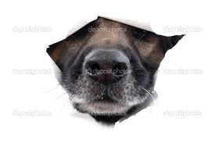
Příklady – čenich
● čenich, u, m. (6. mn. –ších) přední (protáhlá) část hlavy savců: psí č., č. lišky
●

Slide 15
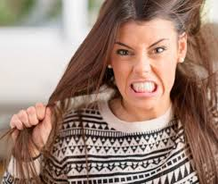
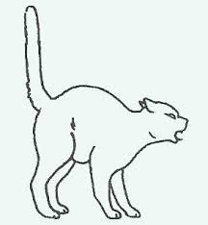
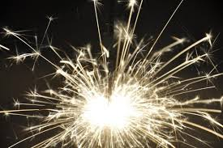
prskat ned.
1. vystřikovat sliny se syčivým zvukem: kočka p-á
2. se syčením se rozstřikovat n. sršet jiskrami na pánvi p-omastek, svíčka prská
3. expr. zlobit se, hněvat se: ten bude p-t, až se to dozví (…)

Slide 16
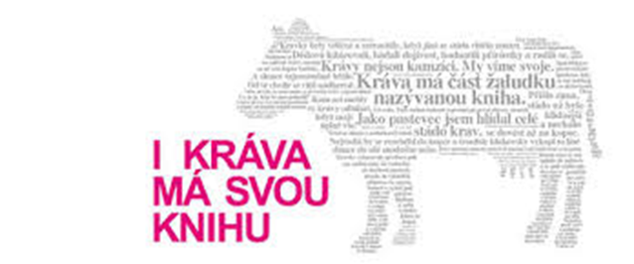
Kniha
kniha,-y ž. 1. tištěné slovesné n. obrazové dílo v samostatném svazku: brožovaná, vázaná, obrázková, vědecká k.,
2. část spisu, jeho svazek: první kniha druhého dílu,
3. svazek listů, zprav. pro úř. zápisy: pamětní, účetní k.; pozemkové k-y,
4. třetí část složeného žaludku přežvýkavců (…)

Slide 18
Lemma
Lemma – reprezentativní forma lexému.
Ve slovníku či v korpusu podle něho lexém tradičně vyhledáváme.
- U substantiv, adjektiv … nominativ singuláru
(1. pád jednotného čísla): kočka (ne např. kočkám), tvrdý (ne nejtvrdší), kdo (ne koho), sto
- U sloves infinitiv: prskat (ne prskám)

Slide 19
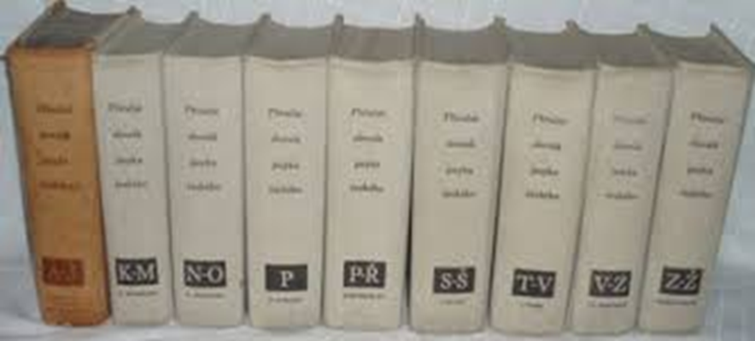
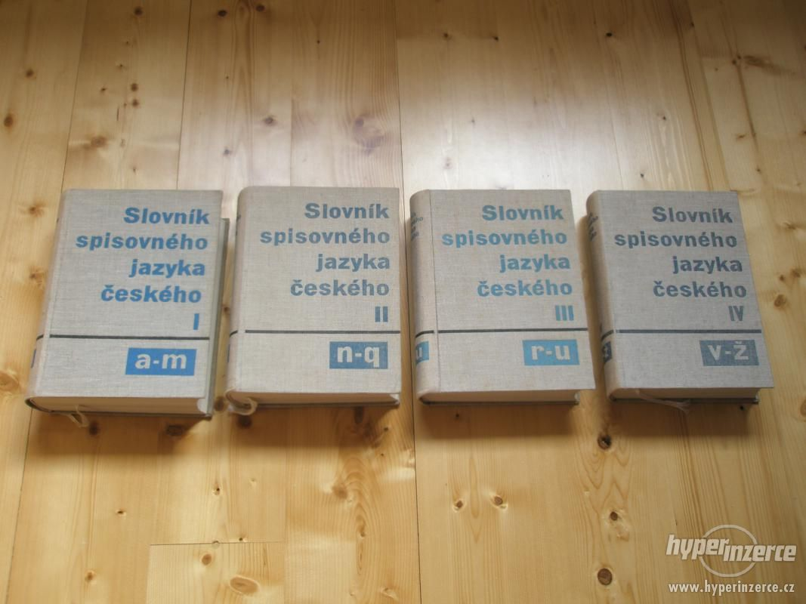
Výkladové slovníky češtiny – PSJČ, SSJČ, SSČ

Slide 20
Akademické výkladové slovníky češtiny
1) Příruční slovník jazyka českého. I – IX. Praha 1935 – 1957. (PSJČ)
● https://bara.ujc.cas.cz/psjc/
2) Slovník spisovného jazyka českého I - IV. Praha 1958 – 1971. (SSJČ).
● https://ssjc.ujc.cas.cz/
3) Slovník spisovné češtiny pro školu a veřejnost. Vydání první. Praha, 1978.
Vydání druhé, revidované (a další). Praha 1994. (SSČ)
Odkaz přes http://prirucka.ujc.cas.cz/ (při zadání lexému)
4) Akademický slovník současné češtiny. A, B, C, Č, D, E, F (ASSČ) – jen elektronický
http://www.ujc.cas.cz/elektronicke-slovniky-a-zdroje/Akademicky_slovnik_soucasne_cestiny.html
Elektronické slovníky ÚJČ AV
http://www.ujc.cas.cz/elektronicke-slovniky-a-zdroje/
Internetová jazyková příručka
http://prirucka.ujc.cas.cz/
Jazyková poradna
http://www.ujc.cas.cz/jazykova-poradna/jak-jazykova-poradna-funguje.html

Slide 21
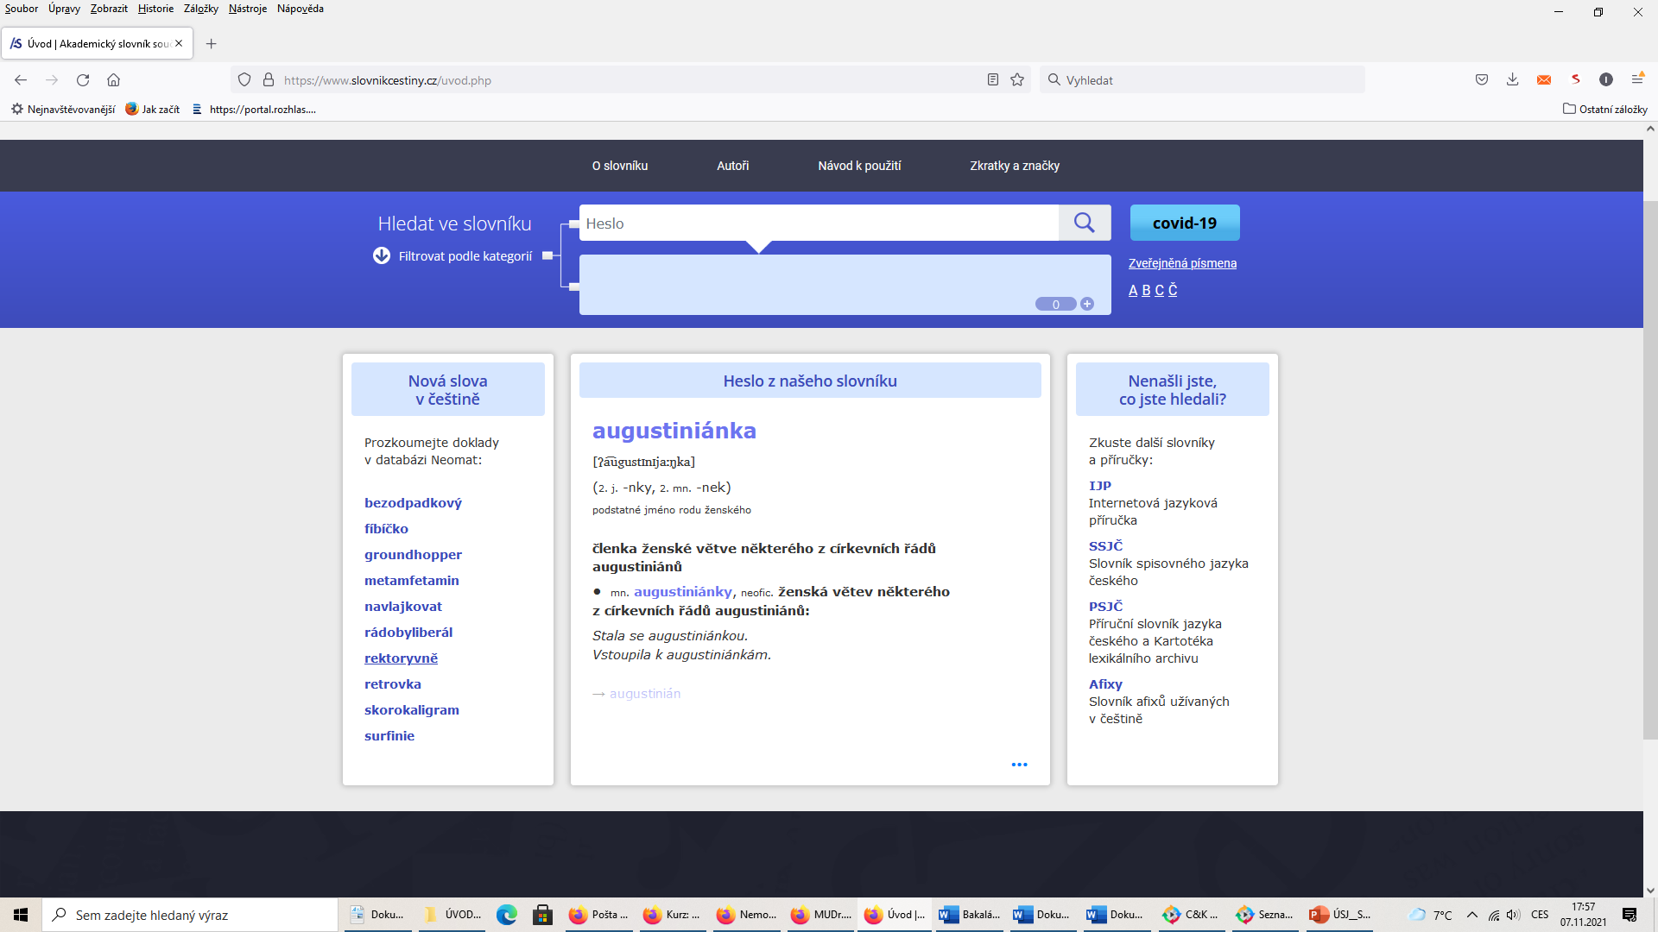

Slide 22
slepý příd. (SSJČ)
postrádající zrak, neschopný vidět; nevidomý 1: s. stařec; je od narození s. na obě oči; s. kůň; s-é oko; je s. na zelenou barvu nerozlišuje ji; hrát si na s-ou bábu honěnou, při níž má ten, kdo chytá ostatní, zavázané oči, přen. přetvařovat se; proroctví s-ého mládence, přen. nevěrohodné předpovědi; přen. s-á tma znemožňující vidění; ♦ přišel k tomu jako s-é kuře k zrnu (pořek.) mimoděk, náhodou, bez přičinění; spravedlnost je s-á nedbá ohledů na nic, nestranná; zool. krtek s.; mnohonožka s-á; anat. s-á skvrna (na sítnici) neobsahující světločivé buňky
(čím) přechodně zbavený schopnosti vidět; oslepený; přen. zaslepený: s. pláčem; s. prachem; – přen. s. vášní, hněvem jednající bez uvážení
(k čemu; pro co) silně netečný, nevšímavý, nepozorný 1: je s. ke všem nedostatkům; byl s. pro chyby dětí; byl tak s., že neviděl intriky kolem sebe
neřízený, neřídící se rozumem, rozvahou, silně nerozvážný: s-á politika; vyžadovat s-ou poslušnost; s-á víra; s-á povinnost neuvědomělá; s-á ctitelka klasiků nekritická; s-á pýcha; být hnán s-ou vášní; s. vztek
nemající obvyklé, náležité určení, vybavení, nesplňující obvyklé podmínky dané označením: s-á ulice bez vyústění na jednom konci; octl se v s-é uličce, zprav. přen. v bezvýchodné situaci; s-á kolej omezená, přerušená na jednom konci; s-é rameno řeky; střílet s-mi náboji cvičnými; s. pasažér kt. nezaplatil jízdné, černý; ♦ jednání se octlo na s-é koleji, v s-é uličce nemůže dosáhnout výsledku, dojít k cíli; zeměp. s-á mapa němá 4; stav. s-á podlaha hrubá podlaha tvořící podklad pro cennější druhy podlah; s-é okno, dveře, s-á arkáda reliéfně vyznačené na zdi; tech. s-á příruba uzavřená (např. u trubky); horn. s-á šachta neústící na povrch, šibík; hud. s-á píšťala němá, sloužící pouze k dekoraci u varhan; anat. s-é střevo část tlustého střeva přečnívající nad ústím tenkého střeva do tlustého; chem. s. pokus provedený bez hlavního činitele, aby byl znám souhrnný účinek činitelů vedlejších
6. neprůhledný, matný 1: s-é sklo, zrcadlo; přen. tón fotografie je s. (J. Čap.) nevýrazný, mdlý; — zpodst. slepý, -ého m.: ústav pro slepé; ♦ přišel k tomu jako s. k houslím mimoděk, náhodou, bez přičinění; mluví o tom jako s. o barvách nezkušeně; rozumí tomu jako s. barvám vůbec nerozumí; → přísl. slepě (*slepo Ner.): s. tápat; s. kráčet; s. se vrhat do záhuby; – s. poslouchat; – s. ukončené údolí; → podst. slepost, -i ž. řidč. slepota 1

Slide 23
Polysémie a homonymie
Polysémie: víceznačnost jazykové, především slovní formy; významy spolu geneticky a sémanticky souvisí, např.
jazyk
1. ‘svalnatý orgán v dutině ústní’
2. ‘co se podobá jazyku živočichů, např. součást boty’
3. ‘soustava vyjadřovacích prostředků’
Homonymie: významy spolu nesouvisí:
kolej I, -e ž. 1. stopa vyhloubená kolem vozu; 2. (též pomn. koleje) dvojice kolejnic jako vodicí dráha pro dopravní prostředky; jízdní dráha s kolejnicemi
kolej II, -e ž. (z lat. zákl.) 1. středověký typ společného ubytování profesorů a žáků, universitní budova; universita: k. Karlova Karolinum; jezuitská k. 2. (v Anglii a ve Spojených státech amerických) vyšší škola s internátem: cambridžská, oxfordská k. 3. (řidč. též pomn. koleje) zařízení pro hromadné ubytování a někdy též stravování vysokoškolských studentů
(všimněme si zápisu ve slovníku – 1 slovníkové heslo jazyk X dvě hesla kolej I a kolej II)
V lexikálním systému jsou vztahy založeny na významu, ne na formě: proto polysémní jednotka do nich vstupuje každým svým významem zvlášť.
slepý – syn. nevidomý (o člověku) X op. vidoucí
slepý – syn. cvičný (náboj) X op. ostrý

Slide 24
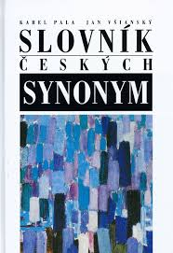
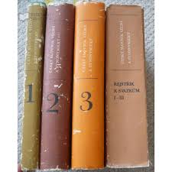
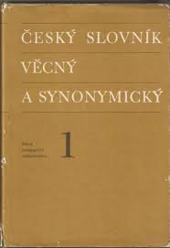
Slovníky věcné a synonymické
Jiří Haller a kol.: Český slovník věcný a synonymický. 1 – 3 a rejstřík, Praha 1969, 1974, 1977, 1984.

Slide 25
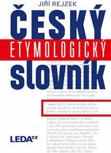
Slovníky frazeologické. Slovníky etymologické
● František Čermák a kol.: Slovník české frazeologie a idiomatiky, 1 – 4. Praha 2010.
(Druhé vydání.)
Přirovnání
2. Výrazy neslovesné
3. Výrazy slovesné
4. Výrazy větné
● Jiří Rejzek: Český etymologický slovník. Praha 2001, 2015.

Slide 26
Neologie. Nová slova v češtině
K teorii neologismu: https://www.czechency.org/slovnik/NEOLOGISMUS
Olga Martincová a kol.:
Nová slova v češtině. Slovník neologizmů I, II (1998, 2004)
Databáze excerpčního materiálu Neomat, verze 3.0
Oddělení současné lexikologie a lexikografie ÚJČ AV
http://www.neologismy.cz/

Slide 27
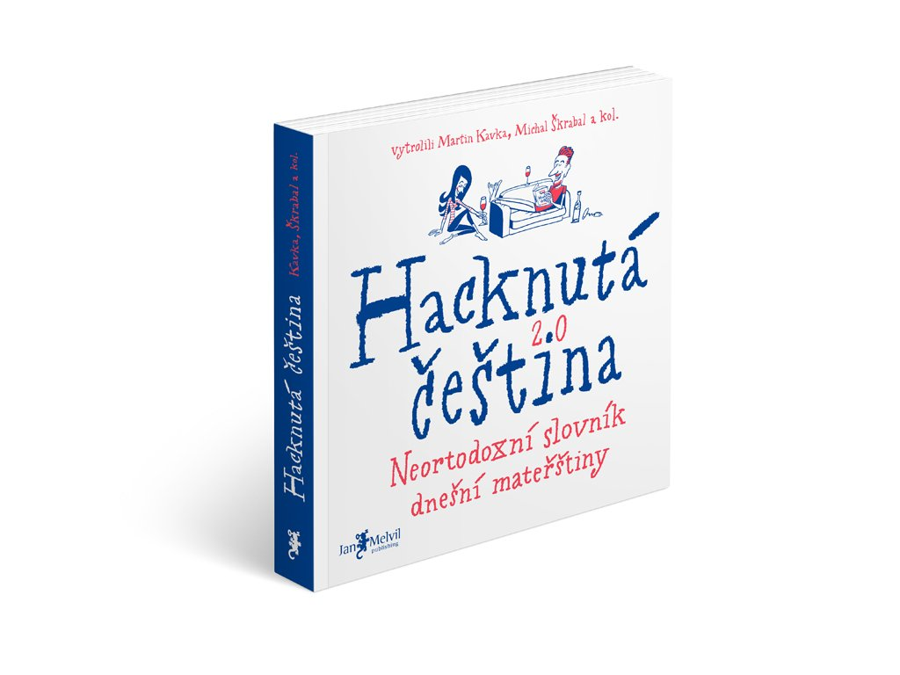
Hacknutá čeština a Čeština 2.0
Martin Kavka – Michal Škrabal:
Hacknutá čeština. Neortodoxní slovník dnešní mateřštiny. Praha 2018.
Čeština 2.0 – online slovník
https://cestina20.cz/o-cestine-2-0/
milionář
příznivce Milionu chvilek pro demokracii
Příklad: „Já se hrdě hlásím k tomu, že jsem milionář
i sluníčkář.”
přidal MF dne 16. 11. 2019
chvilkařit
účastnit se demonstrací iniciativy Milion chvilek pro demokracii
Příklad: „Na Letenské pláni v Praze chvilkaří minimálně 250 tisíc lidí.”
přidal Rostislav Ulička dne 16. 11. 2019
pást kočky
dělat práci předem odsouzenou k neúspěchu
Příklad: „Dnes jsem mohl rovnou zůstat v posteli, protože jsme zase celej den akorát pásli kočky.”
přidal Fulda Assa dne 14. 11. 2019 - slovo dne

Slide 29
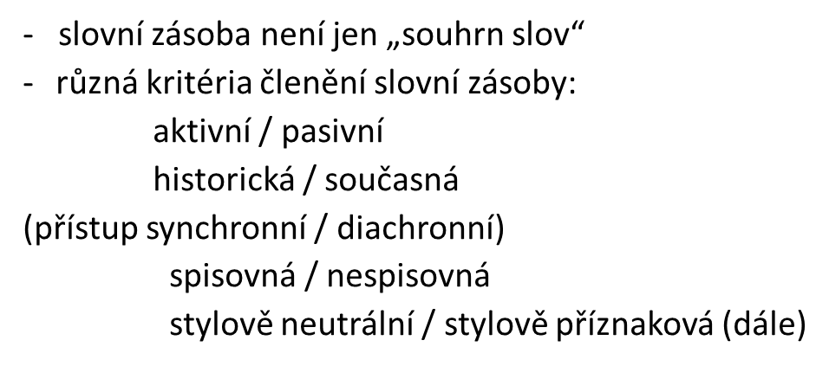
Kategorizace slovní zásoby z různých hledisek

Slide 30
Systémový přístup k slovní zásobě (a ke studiu významu)
Slovní zásoba jako systém: systémové vztahy – tj. paradigmatické a syntagmatické (na základě významu)
Lexikální systém
vymezování významu na základě vztahů v rámci lexikálního systému:
• vztahy paradigmatické: zejm. synonymie, opozitnost, hyperonymie – hyponymie – kohyponymie…
• vztahy syntagmatické – valence, kolokabilita (spojitelnost)
talíř – miska (kohyponymie), talíř – jídelní souprava (hypo-hyperonymie)
- rozbít talíř, keramický talíř, hluboký talíř, talíř polévky (kolokabilita)

Slide 31
LEXIKÁLNÍ SYSTÉM
Paradigmatické vztahy
jsou vztahy jednotky k jejím možným proměnám (k jejím alternativám ve stejné pozici), „vertikální“
Syntagmatické vztahy
jsou vztahy jedné jednotky k jiným jednotkám (ty jsou vůči ní vymezeny pozičně), „horizontální“
Zdeňka Hladká: Lexikologie. In: Příruční mluvnice češtiny. Praha: Nakladatelství Lidové noviny, 1995, s. 65 – 108.
(Vloženo v Moodlu.)

Slide 33
A. Vztahy paradigmatické
1. SYNONYMIE
1.1 Synonymie úplná (existuje?):
velký – veliký?
hezký – pěkný?
slepý – nevidomý?
srov. příp. terminologické lexikální dublety:
lingvistika – jazykověda
vokál – samohláska
(opravdu úplně synonymní?)

Slide 34
1.2 Synonymie částečná
1/ synonyma ideografická: liší se v denotaci, tj. v oblasti nocionálního / věcného významu: hrdost – pýcha; moudrý – rozumný – chytrý - inteligentní; zemřít – zahynout;
synonyma specifikační (významově zpřesňující): červený, rudý, karmínový, jahodový (barva); synonyma intenzifikační: strach – děs, teplý – horký;
2/ synonyma pragmatická: liší se pragmatickými rysy – v oblasti expresivity nebo stylových příznaků, v konotacích: synonyma emocionální a stylistická
otec, táta, tatíneček, tatóšek, papá, fotr
pořád, stále, neustále, ustavičně, furt, imrvére, v jednom kuse
zazpívat, zapěti, zakokrhat
spát, spinkat, hajat, chrápat, chrnět, oddechovat
nehoda, malér, problém, průšvih, … prů..r

Slide 35
- jinojazyčné a nářeční ekvivalenty (tautonyma):
počítač – computer
brambory – zemáky…
služba – servis
■ synonymické řady (zemřít – umřít – zahynout – uhynout – pojít – odejít – chcípnout – exnout – zaklepat bačkorama – odejít k Bohu / do nebe …)
(najít v ČSVS J. Hallera, sv. 2 – Člověk – bytost tělesná: čím se významově liší; znaky pro „zemřít“ v ČZJ?)
■ varianty hláskoslovné (polévka – polívka), morfologické (řádek – řádka), slovotvorné (držadlo – držátko), výslovnostní (bufet – č. a fr. výslovnost)
■ synonymie mezi jednoslovnými a víceslovnými jednotkami (terminologie: voda – dihydrogen monoxid, beruška – slunéčko sedmitečné; frazeologie: vzít nohy na ramena – utéct, všemi mastmi mazaný – chytrý)

Slide 36
2. OPOZITNOST
„souřadné jednotky téhož významového základu lišící se pouze protichůdnou hodnotou jednoho svého významového rysu“ (PMČ, s. 84)
2.1 antonymie (polární, graduální, kontrární opozita): dva póly stupnice, mezi nimiž existují přechodové jevy: malý – velký, starý – mladý; horký (teplý, vlažný, chladný, studený) ledový
Srov. též Jak je to dítě staré? Jak je ten strom vysoký? Jak je ta řeka hluboká? (jedno z antonym je užíváno bezpříznakově)
2.2 komplementarita (kontradiktorická opozita); rozsah nadřazeného pojmu je rozdělen na dvě poloviny, bez přechodových jevů (živý – mrtvý, žena – muž): BUĎ - ANEBO
2.3 konverzívnost – protichůdnosti pohledu, z něhož je viděna skutečnost (koupit - prodat, oženit se - vdát se, otec - syn, učitel – žák)
Typ konverzívnosti – vektorová opozita: vyjadřují protichůdný směr – srov.: přijít – odejít, napustit – vypustit (nejčastěji rozlišují význam předpony)

Slide 37
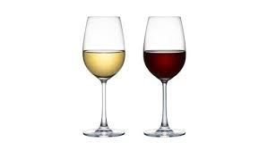
Kontextová opozita:
červené – bílé (víno), černé – hnědé (uhlí), římské – arabské (číslice)
Lexikální opozita: láska – nenávist; život – smrt
Slovotvorná opozita: morální – amorální; minisukně – maxisukně; maloměsto – velkoměsto; nadřízený – podřízený
Opozita záporová: tančit – netančit, plavec – neplavec
Opozita neplná: lehký – nelehký; láska – neláska; mladý – nemladý

Slide 38
3. VZTAHY HIERARCHICKÉ: HYPERONYMIE – HYPONYMIE – KOHYPONYMIE
(významová NADŘAZENOST – SOUŘADNOST – PODŘAZENOST)
potraviny – moučník – dort – sachr dort, harlekýn
zákusek – laskonka, indiánek, větrník
dezert
rostliny – ovoce – jablko (hruška, švestka …) – jonatán
HIERARCHICKÉ STRUKTURY – srov. přírodovědné názvosloví
živočich – zvíře – šelma – šelma kočkovitá – kočka – norská lesní kočka
lexikologie – lingvistika – filologie – humanitní věda – věda
4. VZTAHY ČÁST – CELEK
tělo – končetina – noha – koleno, chodidlo, pata
dům – střecha, komín, dveře, klika
strom – kořen, kmen, koruna, větev
VZTAH JEDNOTLIVOST – SKUPINOVOST
hráč – mužstvo
strom – les

Slide 39
B/ Vztahy syntagmatické
= vztahy mezi jednotkami, které se mohou spojovat v lineárním řečovém řetězci (PMČ)
kolokabilita
míra kolokability je u různých slov různě široká:
- malá míra kolokability (slovo se spojuje s malým množstvím jiných slov):
stroužek – česnek
mňoukat – kočka
kácet – strom
vyprchat – vůně
výrazy monokolokabilní – (mono- = jedno-): spojují se jen s jedním slovem, figurují jen v jednom kontextu: - často ve frazémech:
(dávat) bacha, (jít k) duhu, (jít na) kutě
- velká míra kolokability:
žena, velký, živý; být …
valence: … číst …, … plakat…, … hřmít…, …potkat…, darovat (sloveso na sebe váže další elementy: subjekt, objekt(y)… bude probráno v syntaxi)
NĚKDO ČTE NĚCO, NĚKDO PLÁČE ---, --- HŘMÍ ---, NĚKDO DARUJE NĚCO NĚKOMU

Slide 41
Z webových zpráv Českého rozhlasu:
Článek s titulem:
Sýkorky pomohou vědcům spočítat losy.
(Smysl sdělení.)
- Kdo bude počítat co?
- Co se bude počítat? Atd. Dvojznačnost. Čím způsobena?

Slide 42
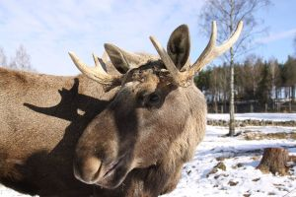
Sýkorky pomohou vědcům spočítat losy. Do hnízd si nosí jejich srst
2. října 2015 v 22:38
Počet losů v Česku by měly objasnit sýkorky (ilustrační foto). Foto: Robert Mikoláš
http://www.rozhlas.cz/zpravy/priroda/_zprava/sykorky-pomohou-vedcum-spocitat-losy-do-hnizd-si-nosi-jejich-srst--1539536

Slide 43
Českým vědcům pomáhají se sčítáním losů v přírodě sýkorky
O netradiční metodě informovala ochranářská společnost Česká krajina. Na Třeboňsku pro ně vyvěsili padesát ptačích budek. Posbíranou srst, kterou si do nich nosí, pak budou analyzovat.
„Sýkorky snáší srst zvířat ze širokého okolí a mezi ní, předpokládáme, do svého hnízda shromáždí i srst losů. Kolegové potom dělají genetické testy a na základě toho zjistí nejen zhruba počet losů, který u nás žije, ale i jejich pohlaví,“ vysvětlil ředitel České krajiny Dalibor Dostál.
Momentálně se podle něj už čeká na výsledky z nasbíraného materiálu. Jak ochranáři díky sýkorkám poznají, kolik je v přírodě losů, vysvětlil Vladimíru Krocovi ředitel České krajiny Dalibor Dostál
V oblasti Lipna v roce 2011 údajně přežívalo posledních 14 losů. Právě nová metoda by vědcům měla pomoci je spočítat přesněji. Dosavadní čísla jsou totiž podle Dalibora Dostála jen hrubé odhady. „Los je zvíře, které dokáže migrovat na velkou vzdálenost. I pozorování, která jsou zaznamenána, mohou patřit jednomu zvířeti.“
Populaci losů v Česku ohrožují kromě pytláků i střety s auty a vlaky.

Slide 44
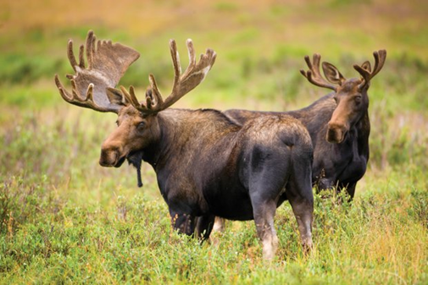
Los – los
Los – losy
los, - u
Los – losi
los, -a

Slide 45
Slovník spisovného jazyka českého:
los, -a m. veliký savec s lopatovitými parohy příbuzný jelenu, žijící v severních krajích; zool. rod Alces: l. kanadský; l. evropský
los I, -u m. (6. j. -u, řidč. -e) (z něm.) 1. lístek, kostka ap. jako prostředek, jímž se přenechává rozhodnutí n. volba náhodnému výsledku: rozhoduje l.; určit, vybrat losem; padl na něho l.; metat l. o něco
2. druh cenných papírů, číslovaná poukázka loterie ap., na niž je možné dosáhnout výhry: l. státní loterie; l. podniku Sběrné suroviny
3. kniž. (životní) úděl, osud, sudba: zlý, tvrdý l.; jejich společný l.
Homonymie – jazykové hry apod.

Slide 46
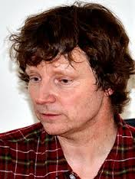
Petr Nikl: Jeleňovití
Někteří jeleni napíší LOS
a myslí tím příbuzného.
Jiní jeleni napíší LOS
a myslí tím papírek s číslem.
Někteří můžou losem vyhrát losa,
jiným může los sežrat los.

Slide 47
Vilém Mathesius (Řeč a sloh, 1940): slova značková a popisná
značková - nemotivovaná
popisná - motivovaná
OKŘÍN – co to znamená?
PALÍRNA – co to znamená?
okřín, -u m. (6. j. -u) (dř. užívaná) širší, obyč. mělká nádoba podobná mělké míse, nejč. dřevěná: těsto se zadělávalo v o-u; plný o. jablek, mouky; dřevěný, hliněný, cínový o.; o. s vínem (Ner.): → zdrob. okřínek, -nku m. (6. mn. -ncích)
palírna, -y (2. mn. -ren) ž. 1. výrobna pálenky: p. kořalky; p. slivovice; panské p-y 2. zast. a nář. kořalna (Kosm.) 3. tech. dílna, kde se pálí kovy

Slide 48
Okřín: „mělká dřevěná mísa“ těsto se zadělávalo v okřínu; plný okřín jablek, mouky

Slide 49
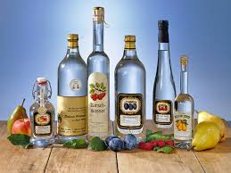
Palírna
pálit
+
-(í)rna →
místo, kde se něco dělá
= „místo, kde se pálí…“
(… alkohol)
„výrobna pálenky“ (SSJČ)

Slide 50
Slova motivovaná a nemotivovaná. Motivace
Je u některých z níže uvedených slov patrné, že jsou svým významem a formou odvozena od jiného slova / jiných slov?
Která jsou pociťovaná jako motivovaná, která ne? (Vysvětlete.)
papouškovat, dcera, socha, sochař, hlemýžď, jazykověda, zelenat se, hádě, hasič, požárník, hluchý, neslyšící, kostka, myčka, kočka, žloutek, vejce, sluchadlo, držadlo, nábytek, pracovitý, bílý, růžový
(Ověřte ve slovnících.)

Slide 51
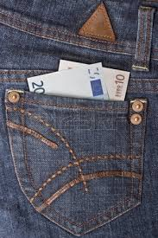
Kapesník „šátek na čištění nosu“ (něco, co souvisí s kapsou, resp. co se nosí v kapse)

Slide 52
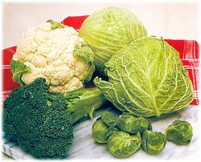
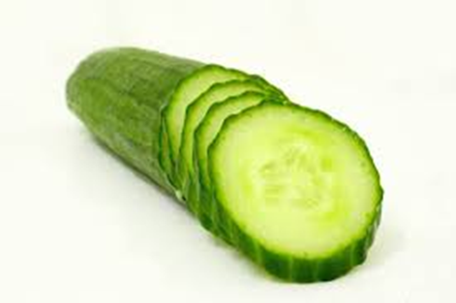
Zelenina „listy, stonky n. kořeny někt. rostlin požívané za syrova n. vařené, dušené ap. (např. hlávkový salát, mrkev, petržel, kedluben)“ (SSČ) (něco, co je zelené)

Slide 53
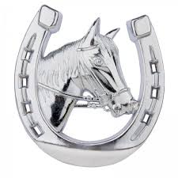
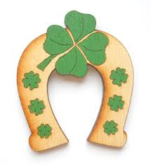
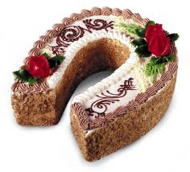
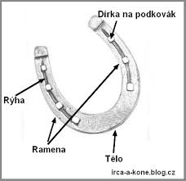
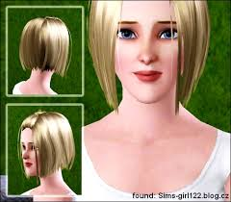
Podkova – motivace názvů daného předmětu v různých jazycích: jak motivováno v češtině?

Slide 54
HORSESHOE „kůň-bota“ (angl.)

Slide 55
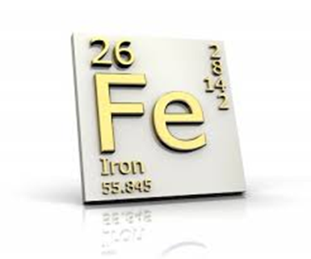
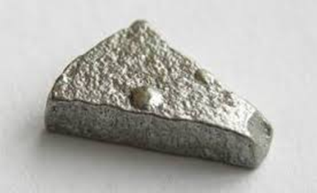
das HUFEISEN „kopyto-železo“ (něm.)

Slide 56
FER À CHEVAL „železo pro koně“ (fr.)

Slide 57
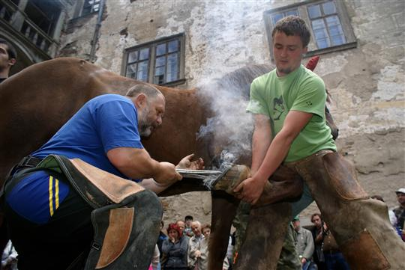
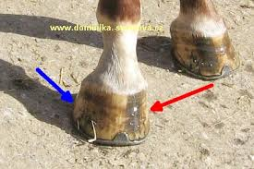
PODKOVA „pod“ + „kovat“ (čes.)

Slide 58
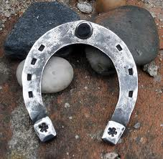
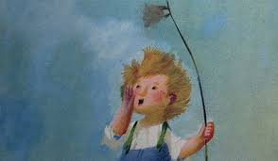
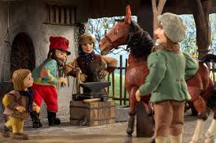
PODKOVA – stylizace dětské reflexe
„Podkova nese štěstí a kůň nese podkovu na svém kopytě. Když ji ztratí, najdu ji v záhybu polní cesty. Je obroušená jako sešlapaný podpatek. A pálí. Pověsím ji na provázek a zvoním si na ni. Kůň neví, co ztratil. Teprve až zakulhá, odvedou ho ke kováři. Kovář má plnou skříň podkov. Zvedne koni nohu, vypálí kopyto žhavou tyčí a přibije mu podkovu.“
(V. Nezval: Věci, květiny, zvířátka a lidé pro děti)
KONOTACE: smyslové poukazy, prožitek; PŘÍBĚH – kognitivní a kulturní aspekty významu

Slide 59
SSJČ
podkova, -y ž. 1. ocelová ochranná podložka pod kopyty koní a jiných tažných zvířat:
přibít koni p-u; cvakot podkov po dlažbě; jiskry sršely pod p-mi koní; hlediště ve tvaru p-y
2. kování ve tvaru podkov na podpatcích bot; podkůvka:
venkovské boty s p-mi na podpatcích (Herrm.)
3. věc tvarem podobná podkově:
magnetová p.; p. zálivu; stoly sražené v p-u; poněk. zast. péci p-y rohlíky ve tvaru podkovy;
martinské p-y druh nadívaného pečiva;

Slide 60
Český znakový jazyk?
znak? – jeho motivace?
(tvarem)
Díky za pozornost!

